Slide 1
Funcionamento
Guarda Mirim de
Foz do Iguaçu
Setores e Colaboradores

Slide 2
Guarda Mirim de Foz do Iguaçu
ONG (Organização Não-Governamental)
Entidade Beneficente
Serviço Social
Multidisciplinar
Aprendizagem
Curso
Trabalho

Slide 3
Diretoria Executiva
Art. 20. São atribuições da Diretoria Administrativa:
I. Submeter à Assembleia, a prestação de contas anual e relatórios das mesmas,
sempre que requisitado;
II. Deliberar sobre a guarda e a aplicação dos bens e recursos da entidade;
III. Gerenciar os recursos financeiros;
IV. Autorizar e gerenciar qualquer empreendimento objetivando a obtenção de
recursos, desde que não onere o patrimônio da entidade, na forma do artigo 26 deste
Estatuto;
V. Manter sob guarda e em ordem, dentre outros livros, os fiscais, o caixa,
registro de admissão e de desligamento de adolescentes;
VI. Cumprir as decisões da Assembleia.

Slide 4
Presidente
Art. 21. São atribuições do Presidente:
Exercer a administração da Entidade;
II. Representar a GUARDA MIRIM judicial ou extrajudicialmente;
III. Propor ao Presidente da Assembleia, a realização de reunião extraordinária;
IV. Presidir as reuniões da Diretoria;
V. Coordenar e supervisionar as atividades da GUARDA MIRIM;
VI. Zelar pelo cumprimento da Legislação Trabalhista, bem como do Estatuto da Criança e do Adolescente;
VII. Assinar convênios, contratos e acordos da GUARDA MIRIM, respeitando as limitações financeiras;
VIII. Assinar cheques e outros documentos de ordem fiscal e financeira em conjunto com o Tesoureiro;
IX. Empreender programas e ações que visem o bom relacionamento com as entidades parceiras do setor público e privado, no interesse exclusivo dos objetivos da
instituição.
Hélio Candido do Carmo

Slide 5
Secretário
Art. 22. Compete ao Secretário:
I. Superintender os serviços da
secretaria;
II. Secretariar as reuniões da Diretoria;
III. Substituir o Presidente em suas faltas e impedimentos e exercer as atribuições supletivas que lhe forem confiadas pela Diretoria Administrativa.
Miguel Dal Olmo de Campos

Slide 6
Multidisciplinar
Dp. Acompanhamento de Atividade Prática
Dp. Cursos
Dp. Esporte e Lazer
Dp. Jurídico
Dp. Pessoal
Dp. Psicologia
Dp. Serviço Social
Dp. Socioeducativo
Dp. Tecnologia da Informação
Oficina de Música
Sala de Leituras
Secretaria
Serviços de Apoio
Telefonista
Unidade de Alimentação e Nutrição

Slide 7
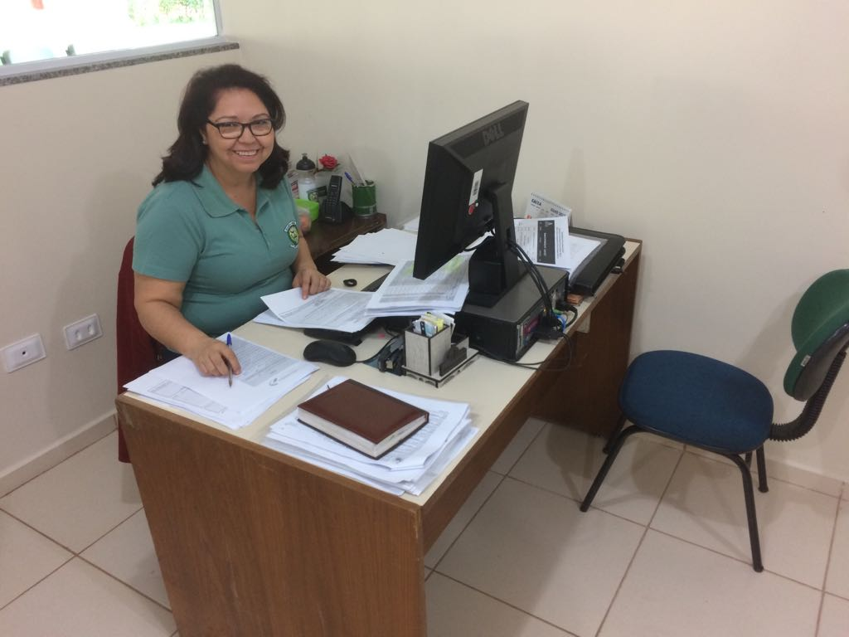
Dp. Acompanhamento de Atividade Prática
Responsável:
Maria Roseli da Silva
Atribuições:
Acompanhamento de desempenho do Aprendiz na empresa;
Avaliação do Aprendiz na empresa;
Atendimento às famílias;
Cadastro;
Atendimento ao adolescente.

Slide 8
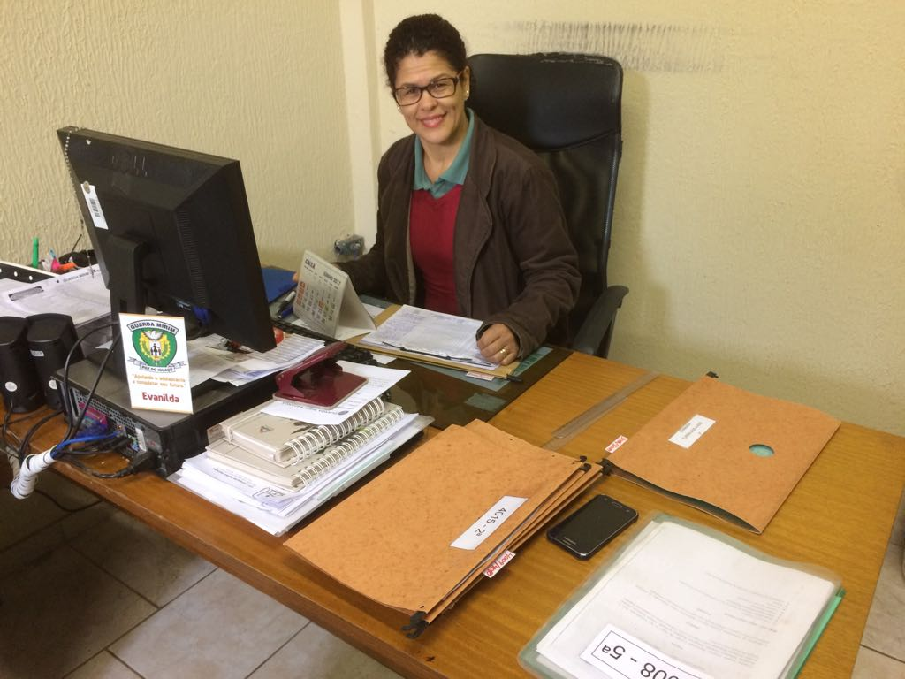
Dp. Cursos
Responsável:
Evanilda Aparecida
Maria de Lourdes Rezende
Atribuições:
Elaboração de turmas de curso;
Controle de chamadas;
Orientação sobre faltas;
Orientação disciplinar dentro de sala
Contato com os pais;

Slide 9
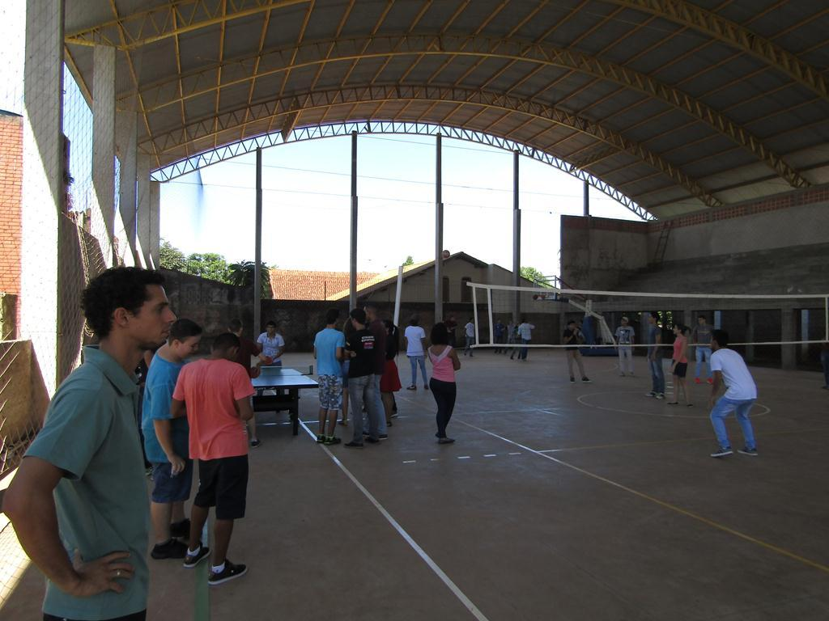
Dp. Esporte e Lazer
Responsável:
Carlos Eduardo (Cadu)
Atribuições:
Aulas de Educação Física;
Momentos de Esporte e Lazer;
Encaminhamento e Orientação Esportiva;
Treinamentos de Futsal;
Participação de Campeonatos de Futsal do município;
Taça Foz Futsal;
Citadino;
Organizações de Eventos Esportivos e Recreativos.

Slide 10
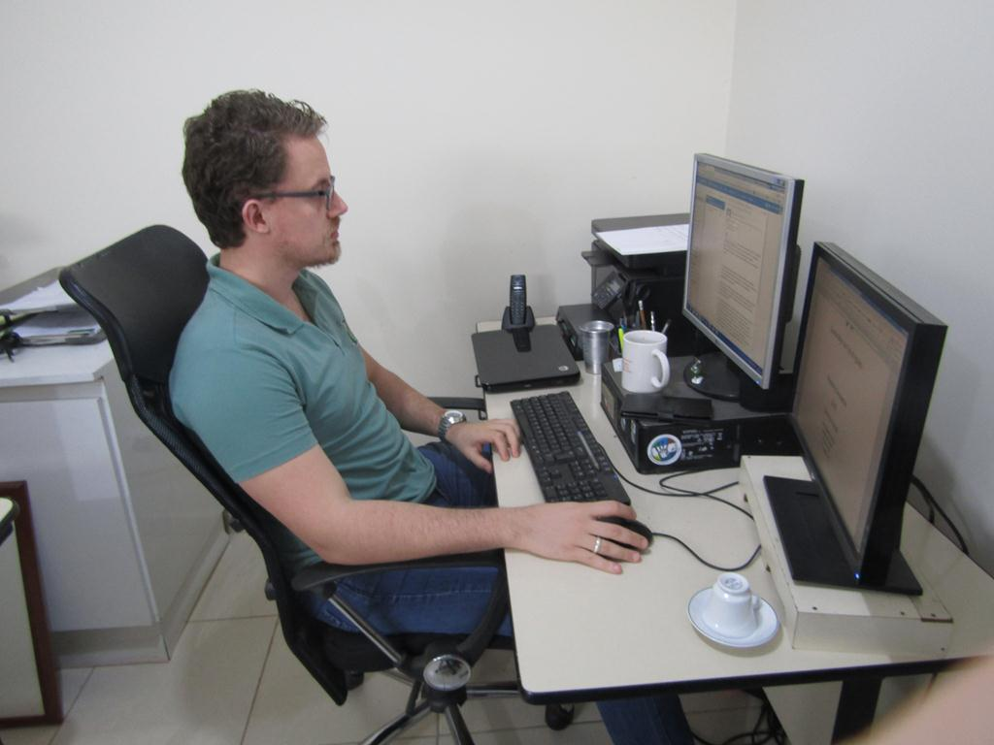
Dp. Jurídico
Responsável:
Renann Ferreira
Atribuições:
Acompanhamentos judiciais, extrajudiciais e a órgãos públicos diversos;
Advocacy (participação e articulação nas instâncias de discussão de políticas públicas como fóruns, conselhos e grupos de trabalhos);
Accountability (prestação de contas);
Desenvolvimento de relatórios e plano de ações;
Elaboração e análise de contratos, convênios e pareceres;
Elaboração de projetos e captação de recursos; e
Gestão de certificações.

Slide 11
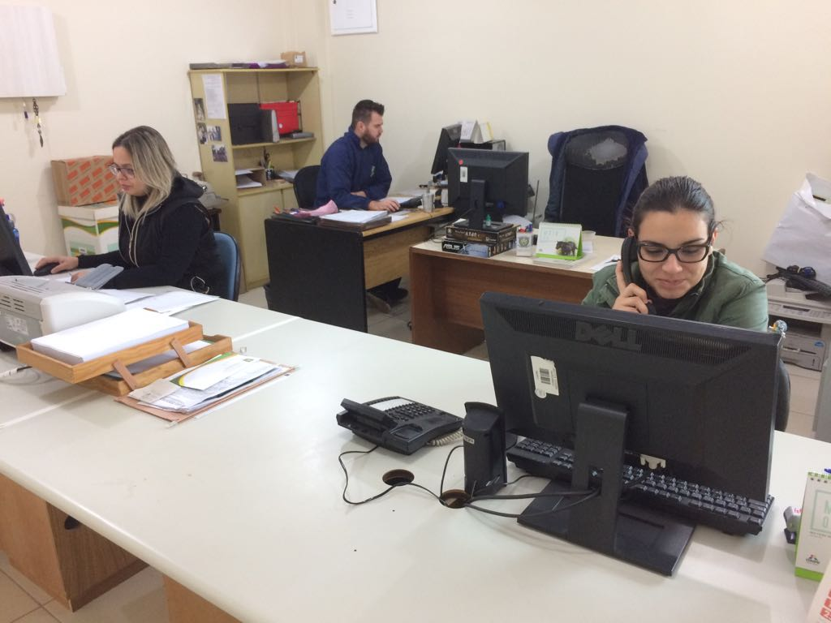
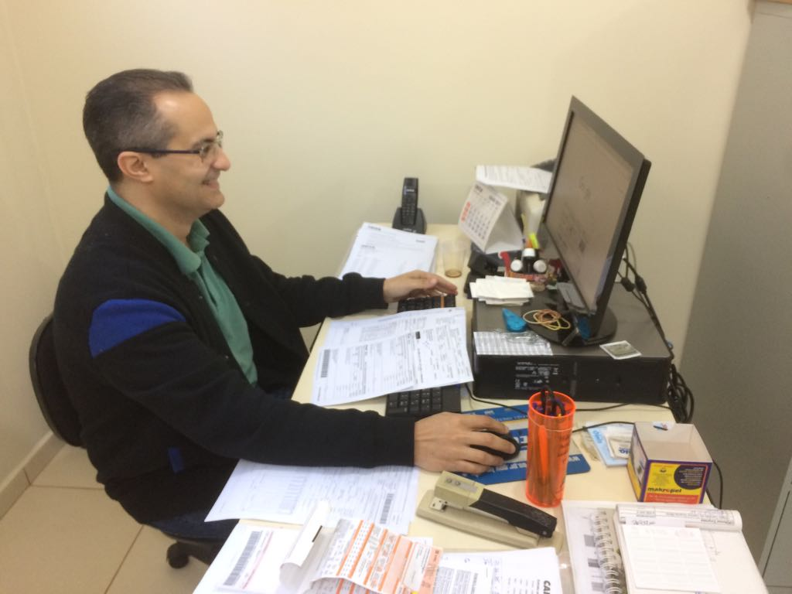
Dp. Pessoal
Responsáveis:
Marlon Carneiro
Ana Paula P. Lopes
Rogério M. Alencar

Slide 12
Dp. Pessoal
Atribuições:
Recursos Humanos:
Elaboração da Folha de Pagamento da ADM e Empresa;
Emissão de recibo de cobrança de salário dos adolescentes junto as empresas;
Prestação de contas para empresas;
Confecção das contas salários;
Pagamento dos salários;
Confecção dos contratos de Aprendizagem;
Recisões do Contrato de Trabalho junto ao Ministério do Trabalho e Emprego (MTE);
Contratação de colaboradores da GM.
Financeiro:
Pagamento dos encargos sociais;
Pagamentos dos credores da instituição;
Conferencia dos pagamentos dos adolescentes;
Movimentos contábeis da GM;
Encaminhar os movimentos contábeis para a Contabilidade;
Conferência diária das Contas Bancárias da GM;
Emissão do pagamentos das Recisões de Contrato de Trabalho.

Slide 13
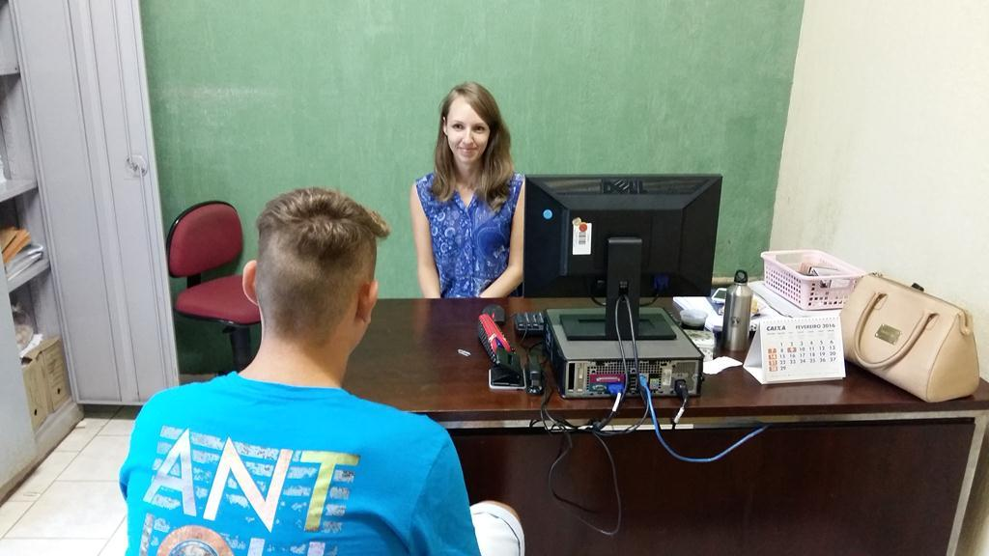
Dp. Psicologia
Responsável:
Alessandra Schweig
Atribuições:
Psicologia Clínica com Ênfase na adolescência e família;
Orientações breves;
Atividades em grupo;
Testes Psicológicos;
Análise Psicoterapêutica;
Acompanhamento Sistemático Semanalmente;

Slide 14
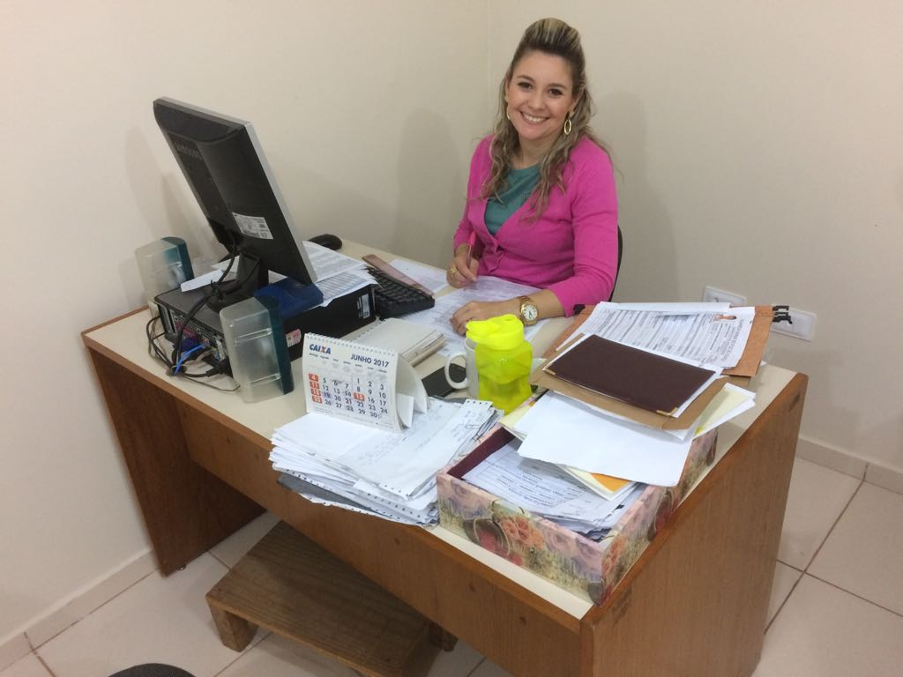
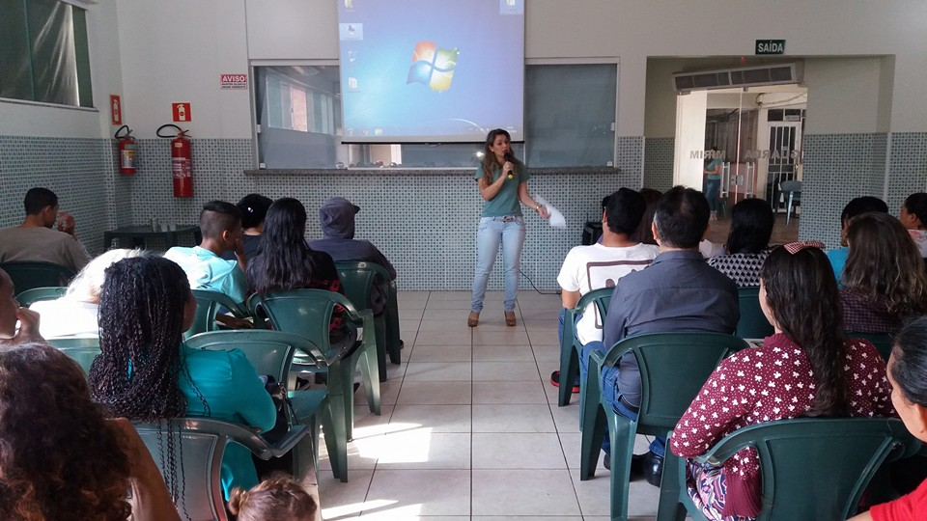
Dp. Serviço Social
Responsáveis:
Carina Beatriz da Silva
Atribuições:
Atendimento;
Visita Domiciliar;
Acompanhamento Familiar;
Orientações Individuais e/ou familiar;
Reuniões em grupo;
Escuta qualificada;
Encaminhamento para a rede de Atendimento.

Slide 15
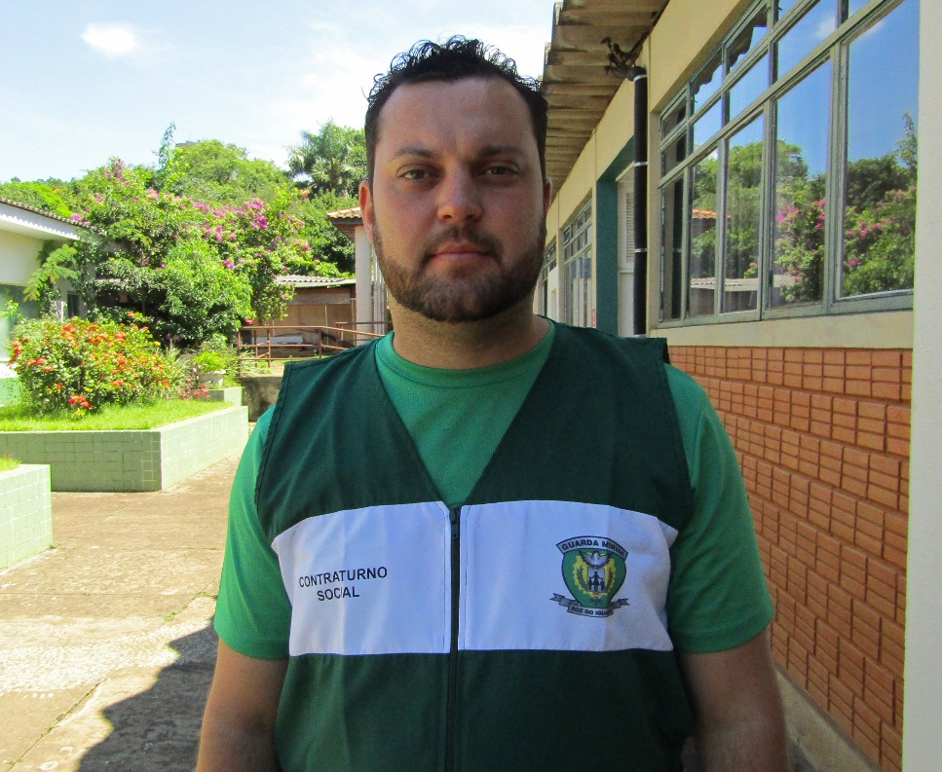
Dp. Socioeducativo
Responsável:
Rafael Turcatto
Atribuições:
Zelar pela integridade física e moral dos adolescentes;
Realizar atividades (socioeducativas) assegurando o desenvolvimento das relações de afetividade, solidariedade e respeito mútuo;
Zelar pela ordem e disciplina nas dependências e adjacência da instituição;
Manter sob sigilo, as informações dos adolescentes atendidos;
Controlar a frequência e empenhar-se na busca ativa dos faltosos.

Slide 16
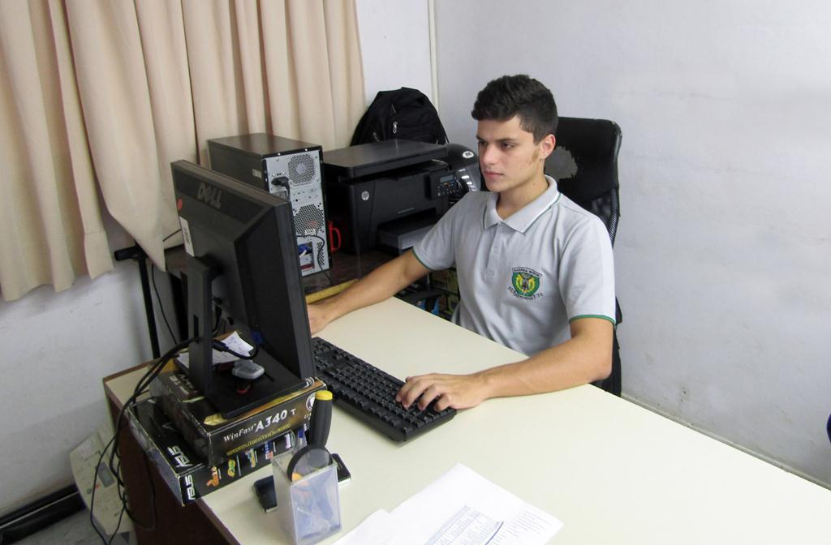
Dp. Tecnologia da Informação
Responsável:
Gabriel Sturmer
Atribuições:
Manutenção e conservação dos equipamentos de informática;
Manutenção do site da GM;
Manutenção das redes sociais;
Assistência à administração de rede de computadores;
Suporte aos usuários (hardware e software).

Slide 17
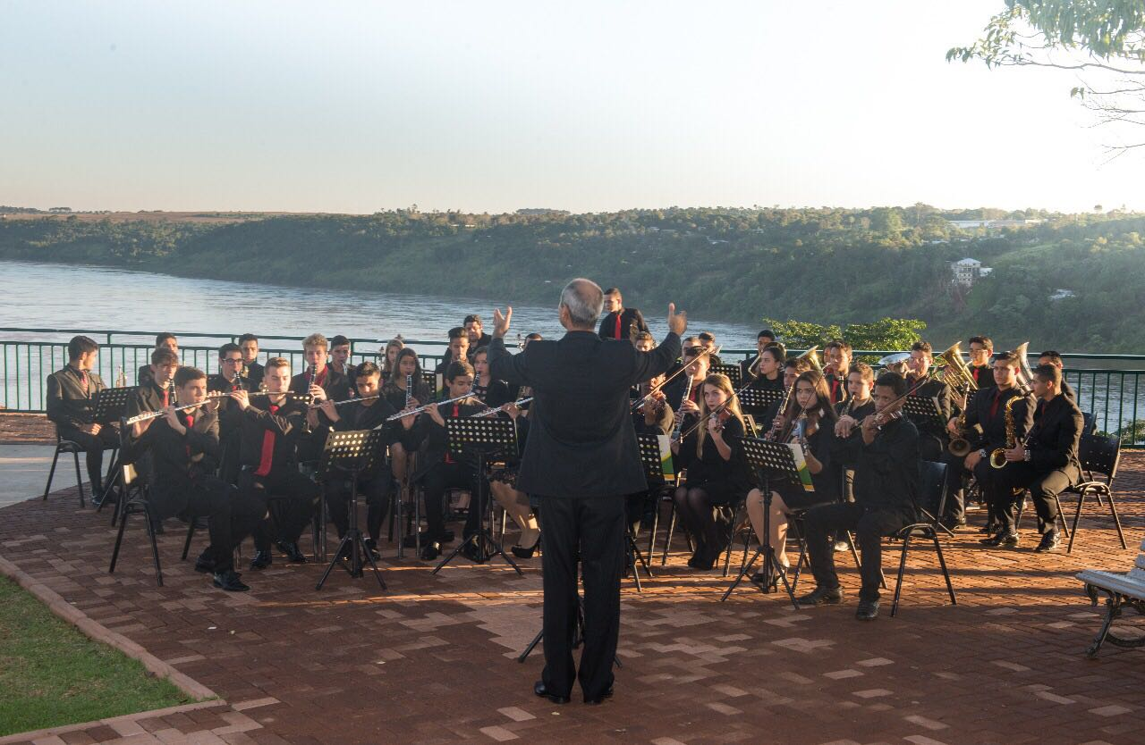
Oficina de Música
Responsável:
Vanderlei Aparecido
Atribuições:
Iniciação e teoria musical:
Notas;
Figuras;
Solfetos;
Divisão Rítmica Musical
Iniciação ao instrumento:
Prática de escalas;
Formação de embocadura;
Leitura de partituras;
Repertório;
Afinação;
Métodos avançados:
Apresentações;
Oficinas de Músicas.

Slide 18
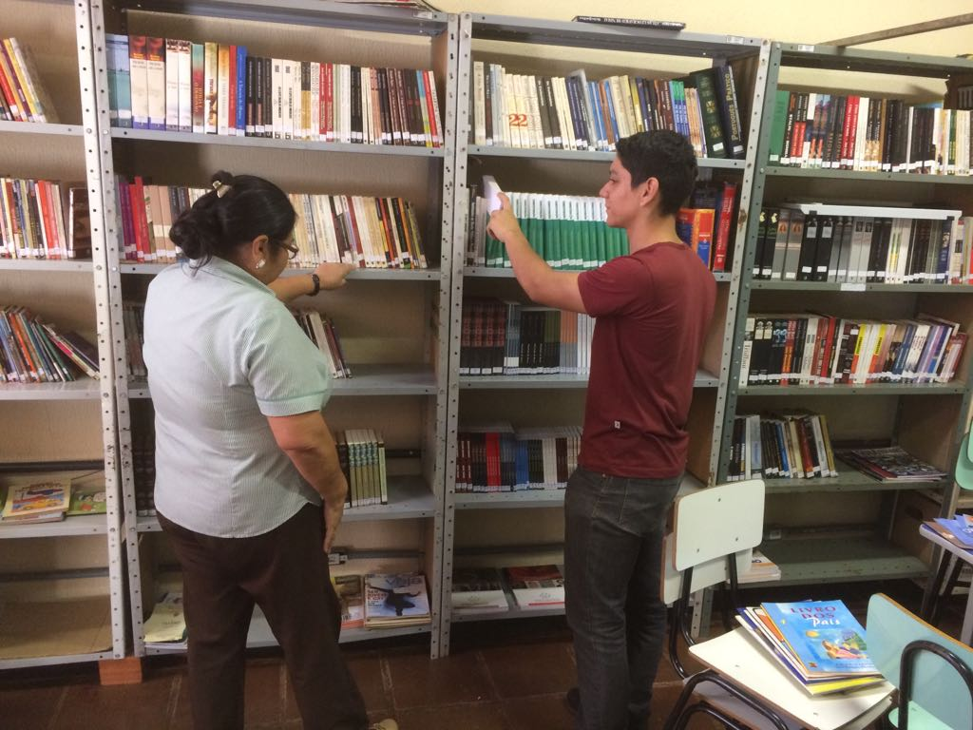
Sala de Leitura
Responsável:
Rosa Maria Casco
Atribuições:
Acolhimento dos adolescentes;
Tirar foto para pasta eletrônica;
Empréstimo de livros;
Cobranças de atrasos;
Interação com equipes de professores;
Incentivar a leitura;
Momentos de lazer de adolescentes.

Slide 19
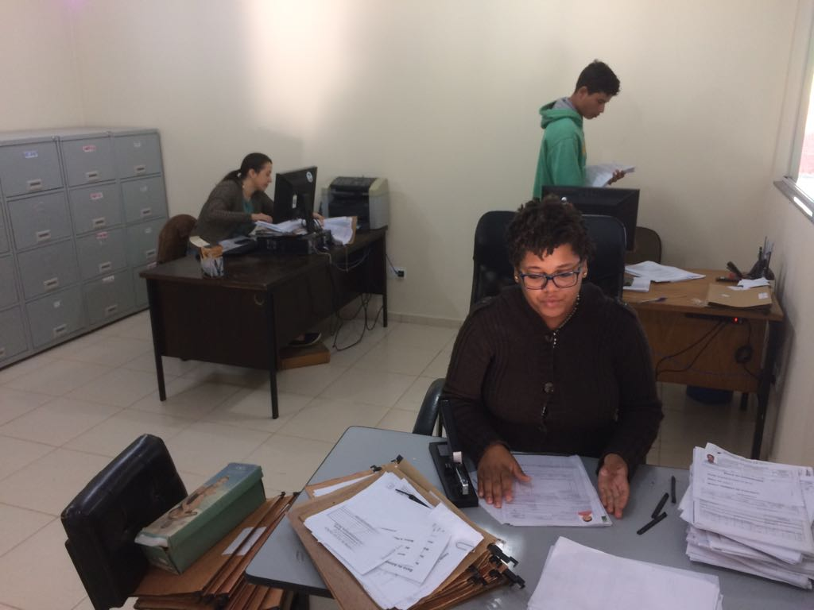
Secretaria
Responsável:
Jacira Bernardi
Atribuições:
Todas as documentações:
Documentos pessoais;
Folha ponto;
Encaminha as documentações para os demais setores;
Contatos com as empresa:
Agendamento de entrevista
Reclamações;
Faltas;
Contatos com os aprendizes:
Duvidas do setor;
Atividades;
Horários;
Reclamações;
Elogios;
Vale transporte;
Pedido de demissão.
Manter os números de telefones atualizados, comprovante de endereço

Slide 20
Serviços de Apoio
Colaboradores:
Cláudio Rocha
Oriel Moret
Roberto Correa
José Luiz Mariotto
Atribuições:
Transporte pessoal;
Limpeza da instituição;
Manutenção de materiais e mobílias;
Ordem de convivência;
Segurança;
Transporte de documentos externos;

Slide 21
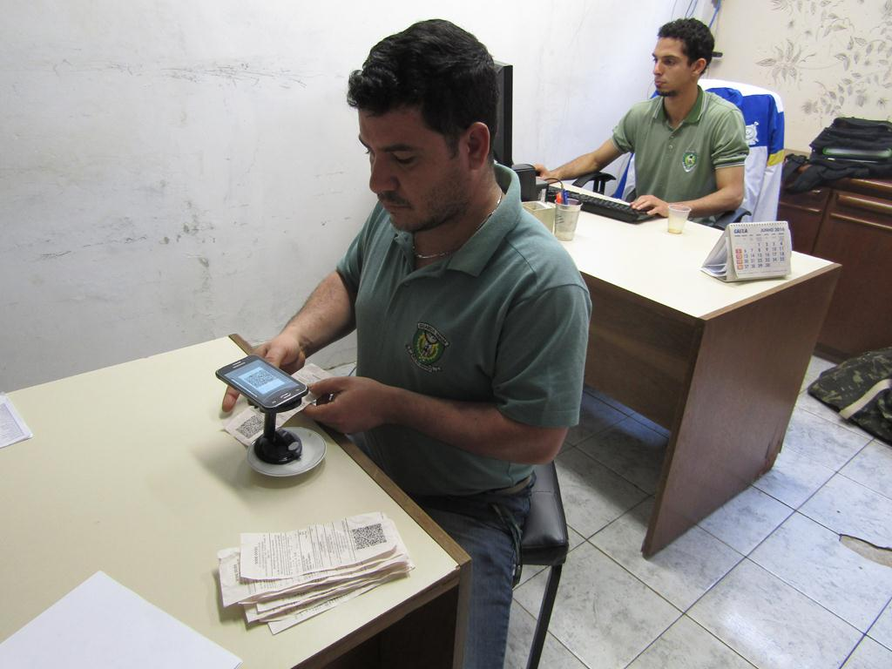
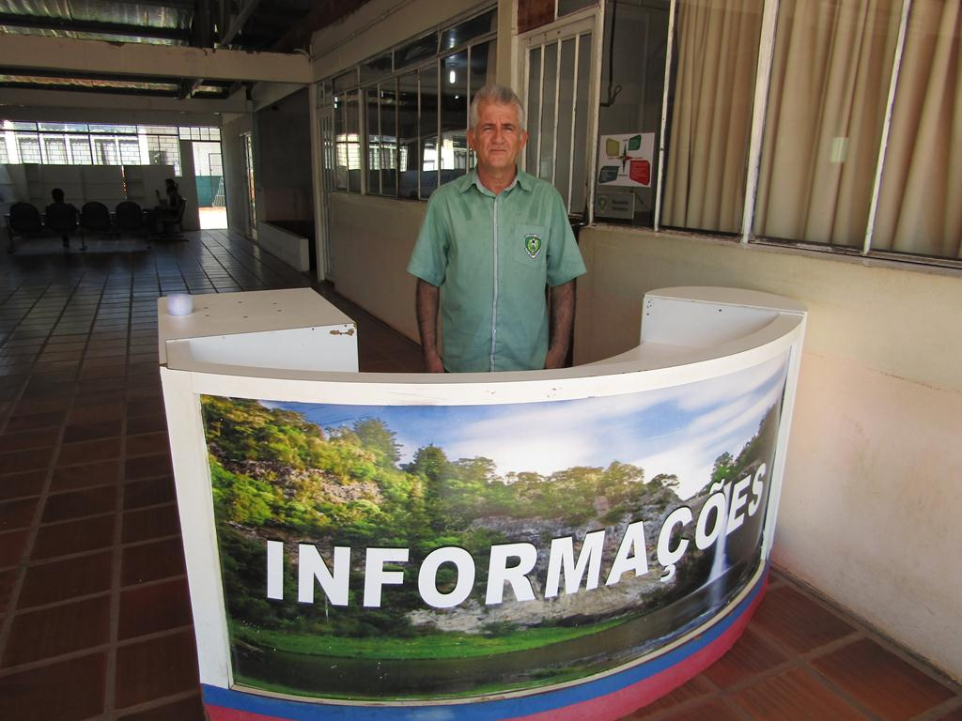
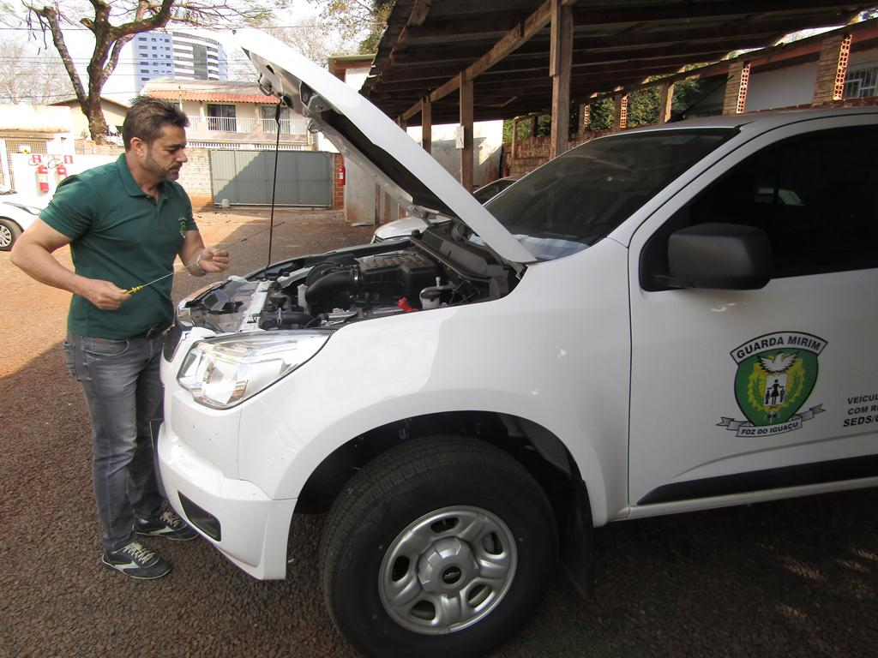
Serviços de Apoio

Slide 22
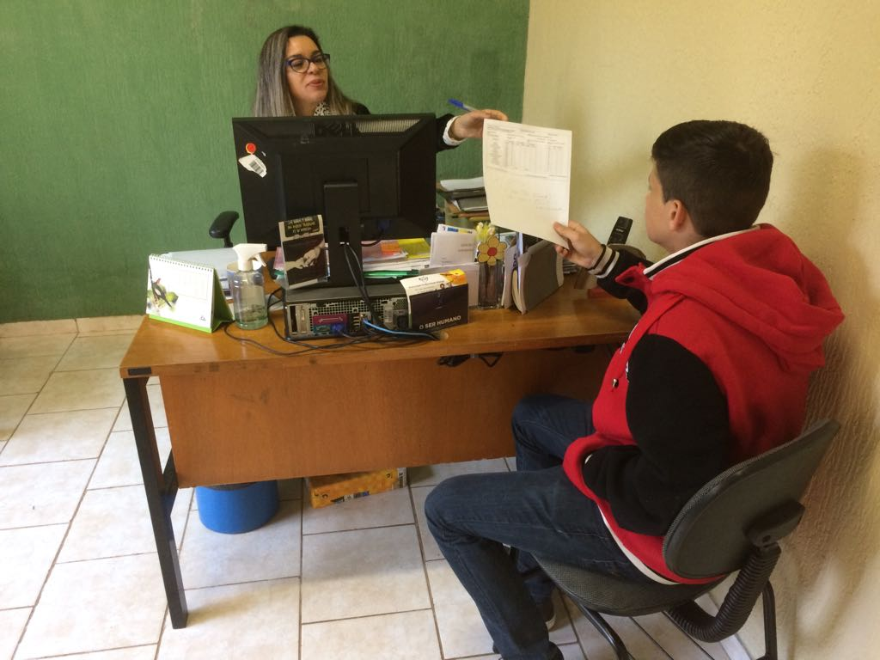
Serviço de Orientação Escolar
Responsável:
Marcia Vianna
Atribuições:
Declaração de matrícula escolar;
Declaração conclusão do ensino médio;
Declaração de matrícula da faculdade.
Contatos com as escolas;
Boletim escolar;
Faltas e notas.

Slide 23
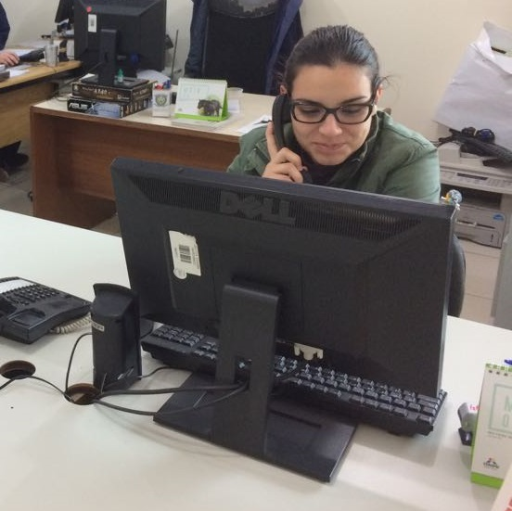
Telefonista
Responsável:
Tamara Anahi Borecki Jara
Atribuições:
Atendimento telefônico;
Agendamento de reuniões;
Agendamento de evento;
Repasse de recados.

Slide 24
Unidade de Alimentação e Nutrição
Responsável:
Catherine de Lima Barros
Colaboradores:
Dulcineia de L. Venturim dos Santos
Ivanete Martinha Gewehr
Lourdes Machado
Neusa Aparecida Ortiz Correa
Roseli Ferreira de F. Salas
Atribuições:
Promoção de hábitos saudáveis para adolescentes e funcionários;
Acompanhamento das doações de gêneros alimentícios;
Compras de produtos; (alimentos e limpeza) ;
Acompanhamento e monitoramento no recebimento de mercadorias;
Controle de estoque;
Elaboração de cardápio;
Monitoramento dos pratos servidos;
Controle das refeições servidas;
Controle dos Procedimentos Operacionais Padronizados;
POP 1 – Higiene e saúde dos manipuladores (anual)
POP 2 – Higienização de instalações, equipamentos e móveis (diário);
POP 3 – Controle integrado de pragas (semestral);
POP 4 – Higienização do reservatório de água (semestral);
POP 5 – Treinamento aos manipuladores (anual).

Slide 25
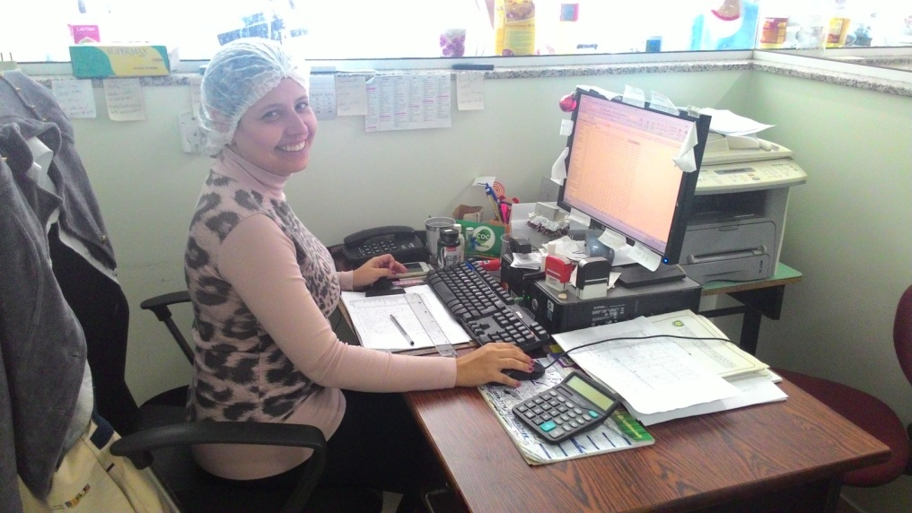
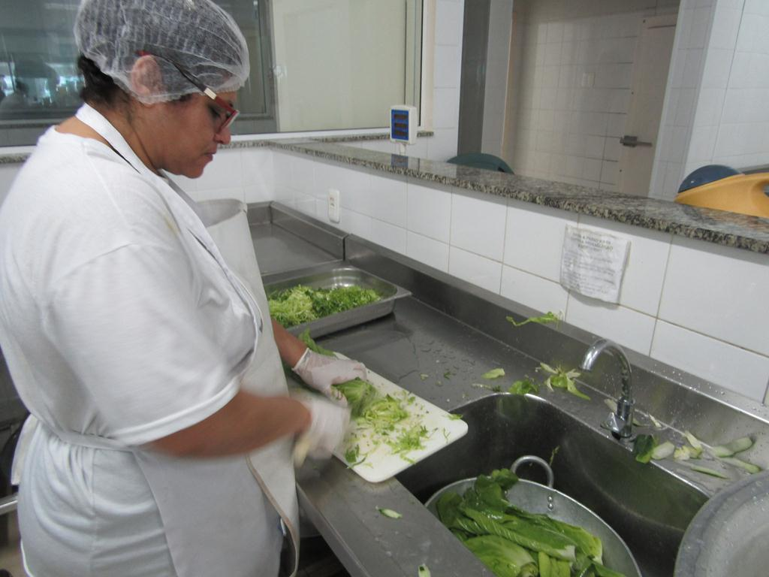
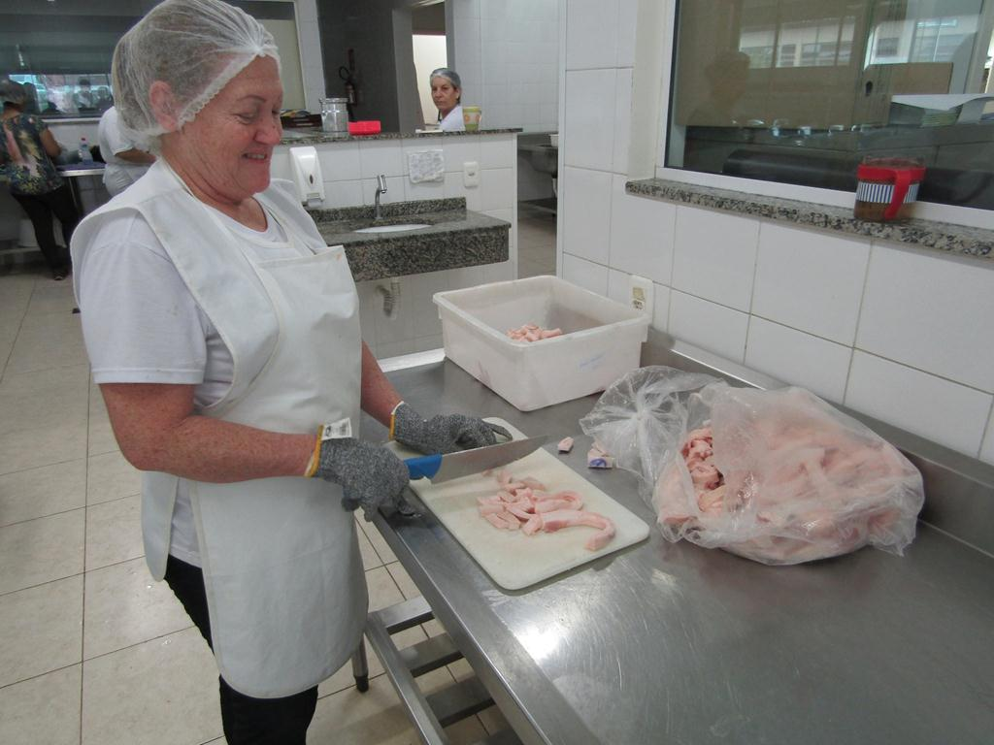
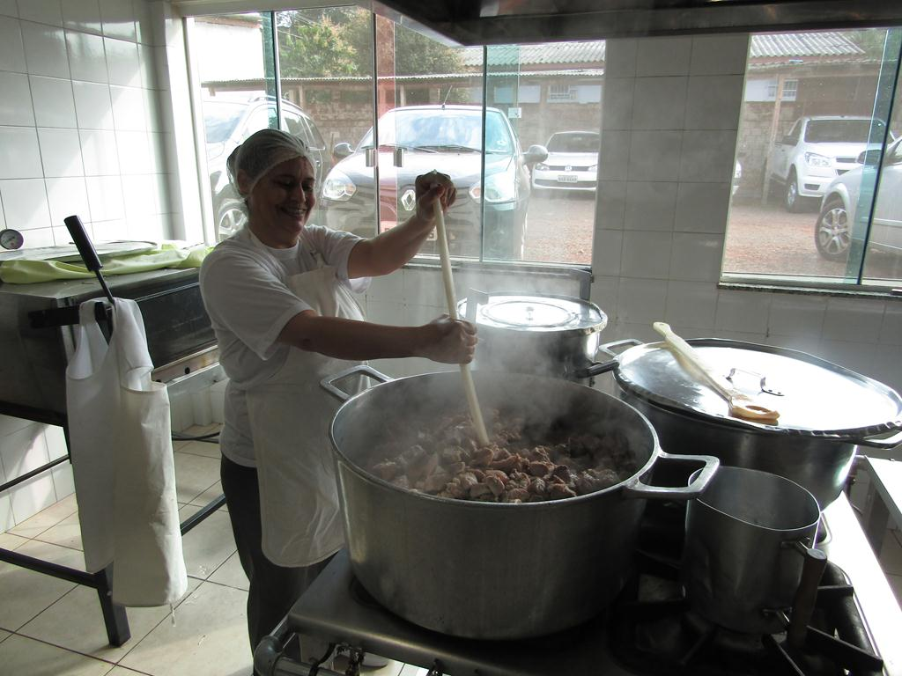
Unidade de Alimentação e Nutrição

Slide 26
Guarda Mirim de Foz do Iguaçu
Endereço:
Rua Tadeu Trompschinski, 56 – Vila Itajubá
Telefone:
(45) 3574-1289
Site:
www.guardamirimfoz.org.br
Facebook:
Página: Guarda Mirim de Foz do Iguaçu
Perfil: Guarda Mirim Foz do Iguaçu

Slide 27
www.guardamirimfoz.org.br

Slide 28
Facebook - Página

Slide 29
Facebook - Perfil

Slide 30
Doe sua nota para Guarda Mirim!

